Slide 1
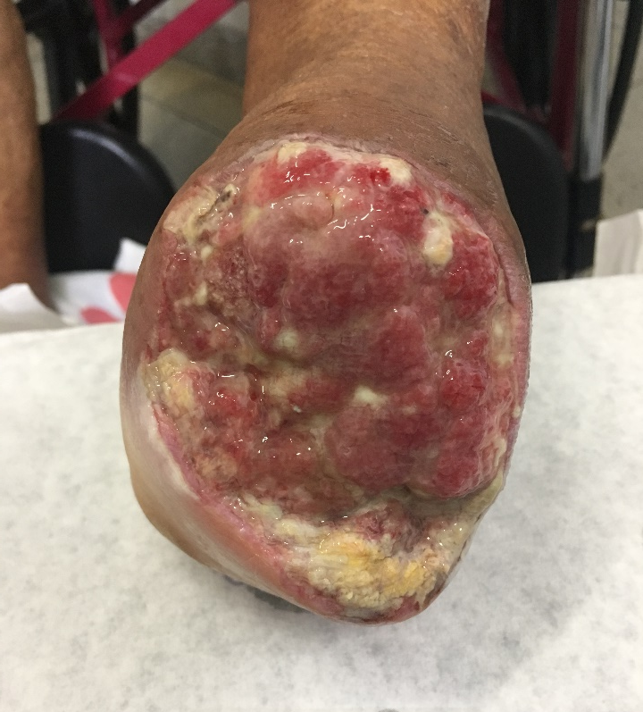
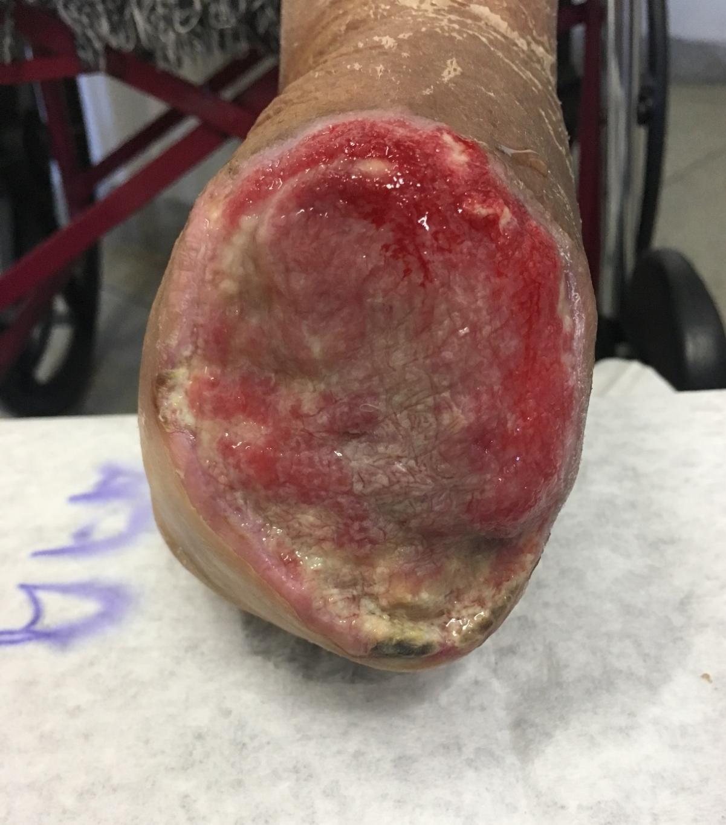
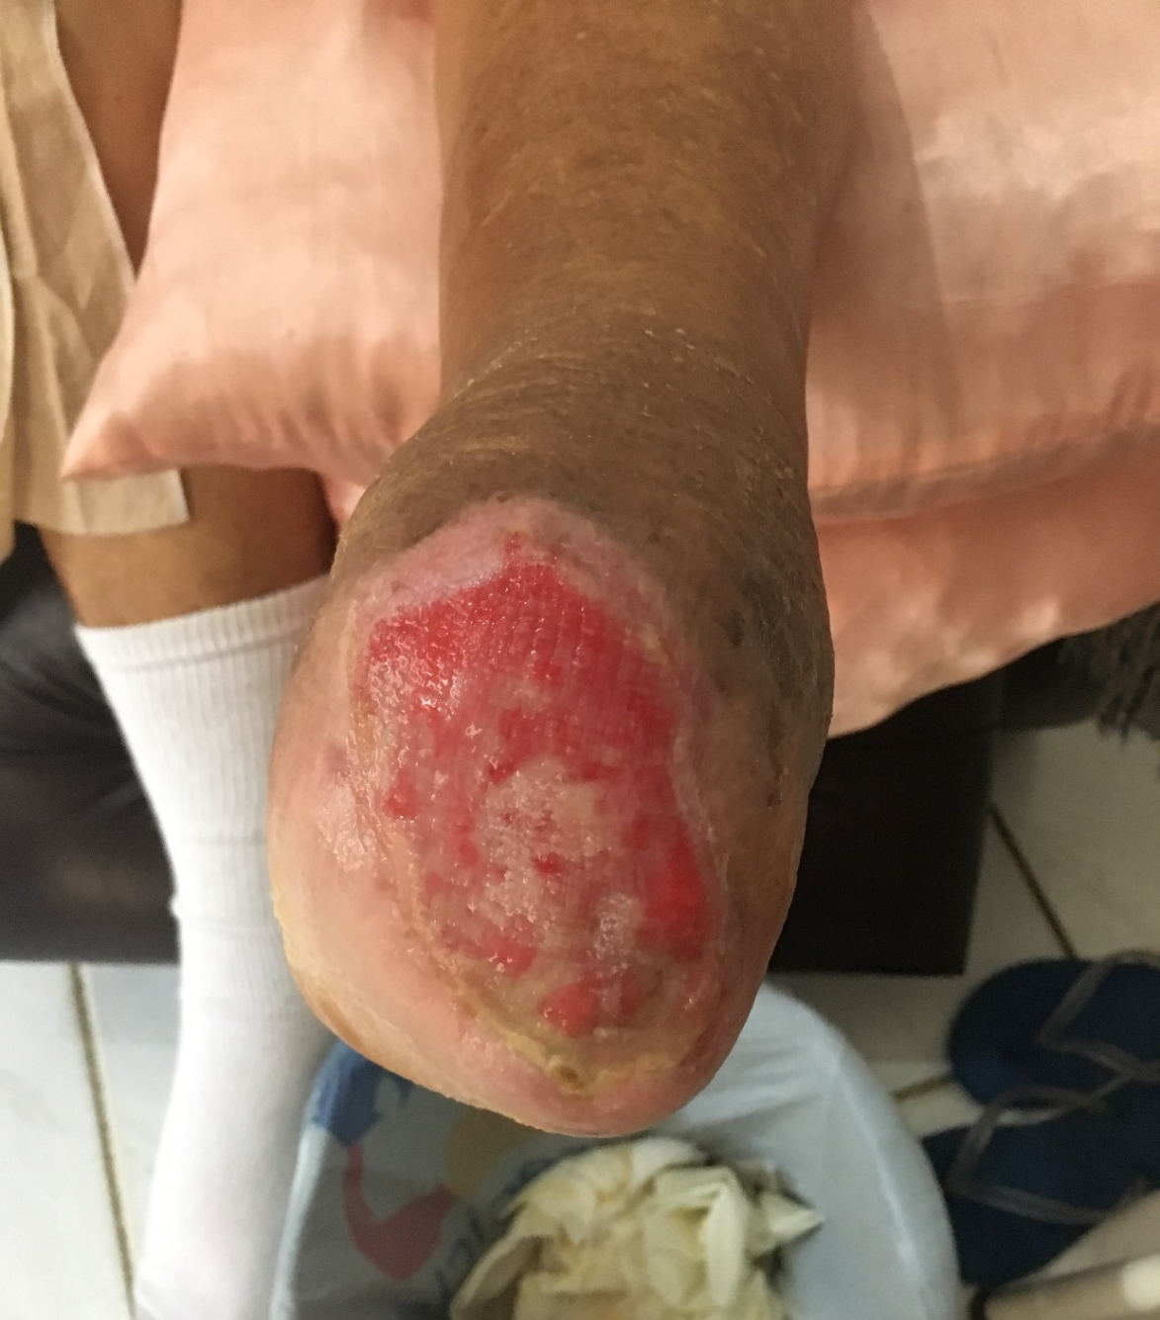
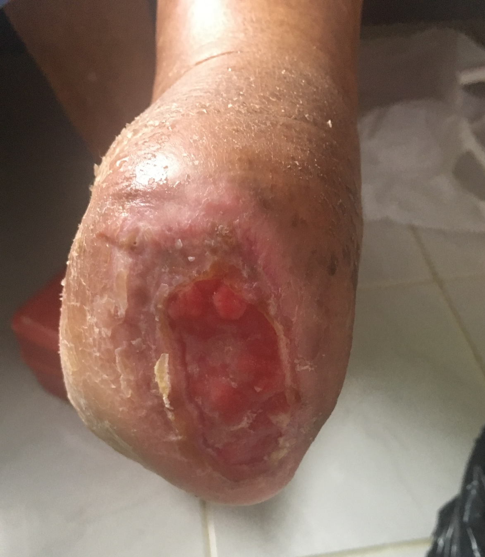
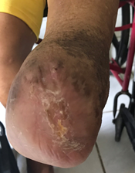
ASSISTÊNCIA AMBULATORIAL AO PACIENTE DIABÉTICO RECÉM AMPUTADO: UM RELATO DE CASO
Autora: Larissa Houly de Almeida Melo
Instituições: Universidade Federal de Alagoas; Prefeitura Municipal de Arapiraca
Introdução
Resultados e Discussões
Segundo as Diretrizes da Sociedade Brasileira do Diabetes (2015-2016), uma epidemia de diabetes mellitus (DM) está em curso. Atualmente, estima-se que a população mundial com DM seja da ordem de 387 milhões e que alcance 471 milhões em 2035. Cerca de 10% dos portadores de DM desenvolvem lesões nos membros inferiores e passa por 15 vezes mais chances de sofrer amputação do que aquele que não é diabético (GEOVANINI, 2014). Dentro desse contexto, o paciente amputado, por possuir características tão singulares, precisa de uma assistência individualizada, globalizada e holística, que contemple não apenas suas limitações, e a enfermagem tem que realizar no seu âmbito de cuidar, diagnósticos sobre as alterações que podem ocorrer no diabético amputado, buscando eliminar alterações e melhorar a vida deste indivíduo (GEOVANINI, 2014; PEREIRA, 2014).
Após avaliação, o paciente foi admitido no serviço ambulatorial. Foi instituído para irrigação e limpeza, o soro fisiológico 0,9% e para tratamento tópico, o gel com PHMB 0,2%, com tempo de troca do curativo a cada 72h. O paciente teve uma resposta muito positiva logo nas primeiras trocas. O gel com PHMB 0,2% demonstrou boa ação no processo de reparo cicatricial e o cliente apresentou significativa melhora já no primeiro mês de tratamento. O acompanhamento foi contínuo e fundamentado nos princípios apropriados de intervenções para o cuidado de feridas. O tratamento tópico instituído foi modificado de acordo com as características e com o momento evolutivo em que se encontrava a lesão. E a epitelização completa ocorreu após 9 meses e 23 dias com a utilização de terapia tópica do gel com PHMB 0,2% em associação com espuma de poliuretano com PHMB, sendo feito troca a cada 5 dias.
Objetivo
Conclusão
O presente estudo tem como objetivo descrever como ocorreu a epitelização da lesão de um paciente diabético, recém amputado, atendido no serviço especializado
É fundamental conhecermos a dinâmica do processo cicatricial. A escolha do tratamento tópico adequado, bem como a qualidade da assistência prestada, mostraram-se adequados para a epitelização da lesão em tempo hábil. Podemos concluir que o enfermeiro tem papel fundamental no planejamento do cuidado e na evolução do tratamento de feridas. Espera-se que este trabalho possa contribuir para o fortalecimento das discussões e reflexões acerca da importância de uma avaliação eficaz e escolha da cobertura ideal para lesões pacientes diabéticos e recém amputados.
Metodologia
Trata-se de estudo descritivo, do tipo relato de caso, realizado no serviço ambulatorial em Alagoas. Os dados foram coletados a partir do prontuário, da observação direta do paciente e por meio da avaliação, acompanhamento e evolução da lesão.
29/05/17
14/06/17
02/08/17
19/09/17
22/03/18
Palavras - chaves: Lesão traumática; Assistência ambulatorial; Relato de Caso
Referências: Diretrizes da Sociedade Brasileira de Diabetes (2015-2016) / Adolfo Milech...[et. al.]; organização José Egidio Paulo de Oliveira, Sérgio Vencio - São Paulo: A.C. Farmacêutica, 2016. GEOVANINI, Telma. Tratado de feridas e curativos: enfoque multiprofissional. São Paulo: Rideel, 2014.

